Slide 1
Maður og náttúra
Erfðir og erfðaefni

Slide 2
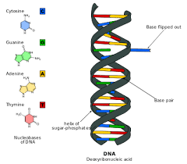
Lykill erfðanna 4.1
Erfðafræði fjallar um erfðir lífvera
Frumukjarni er innsti hluti frumunnar
Litningar eru í kjarna frumunnar og í
þeim er efnasamband sem kallast DNA

Slide 3
Lykill erfðanna 4.1
Lykill erfðanna 4.1

Slide 4
Lykill erfðanna 4.1
DNA: Deoxyríbósakjarnsýra
DNA: erfðaefni lífvera
DNA sameindin skiptist í mismunandi einingar

Slide 5
Lykill erfðanna 4.1

Slide 6
Lykill erfðanna 4.1
Dna sameindin ber með sér upplýsingar um lit augna, lit hársins, líkamlegum eiginleikum o.fl.
Hver eining í DNA kallast gen
Hvert gen ræður ákveðnum eiginleika.

Slide 7
Lykill erfðanna 4.1

Slide 8
Lykill erfðanna 4.1

Slide 9
Lykill erfðanna 4.1
Við erum með 25.000 gerðir af genum í líkamanum.
DNA- sameind er búin til úr fjórum bókstöfum: A – C – G- T
A er alltaf á móti T og C er alltaf á móti G
Þessir bókstafir segja til um heiti niturbasa

Slide 10
Lykill erfðanna 4.1

Slide 11
Lykill erfðanna 4.1

Slide 12
Lykill erfðanna 4.1
í hverri frumu eru 3 metrar af DNA
Hvert gen er uppskrift af tilteknu prótíni
Prótín eru sett saman úr amínósýrum
Prótín eru: bygginarefni- boðefni – stýra starfsemi líkamans – eru ensím..

Slide 13
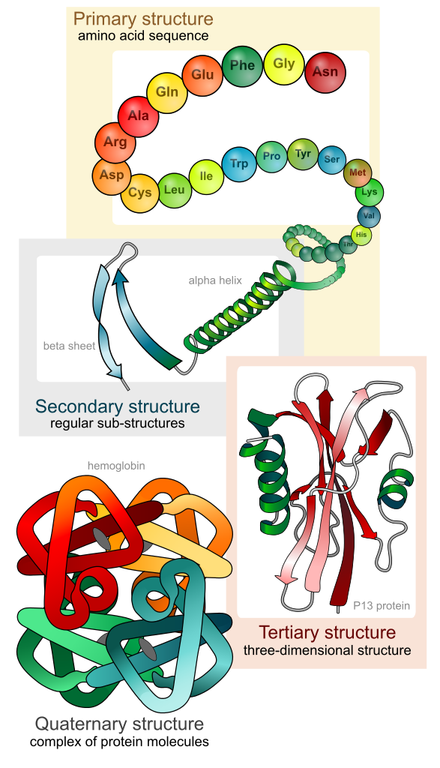
Lykill erfðanna 4.1.1

Slide 14
Lykill erfðanna 4.1
Genin eru ekki öll virk í einu.
Í tiltekinni frumugerð er aðeins hluti genanna virkur.
Gen liggja stundum í dvala og þau ræsast við tilteknar aðstæður.
Sum gen virkjast við tiltekinn aldur, t.d. Kynþroskaaldurinn
Margir eiginleikar okkar eru samspil milli erfðaefna og umhverfis

Slide 15
Lykill erfðanna 4.1

Slide 16
Frá kynslóð til kynslóðar 4.2
DNA sameind getur búið til nákvæmt afrit af sjálfri sér
Erfðaefnin skiptast því til helminga við frumuskipti
Við frumuskiptin verður DNA- gormurinn tvöfaldur og síðan skiptir hann sér.
Við frumuskiptin verða því til tvær nákvæmlega eins frumur.

Slide 17
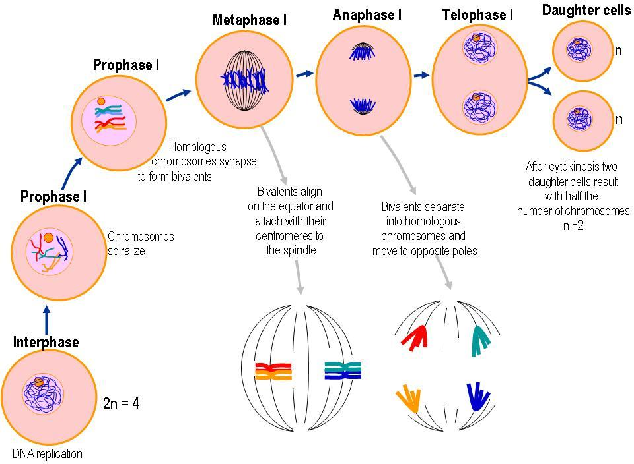

Slide 18
Frá kynslóð til kynslóðar 4.2
Venjulegar frumur hafa alls 46 litninga
Þar af eru 23 litningar frá móður og 23 frá föður
Kynfrumur hafa bara 23 litninga, því við sameinginu tveggja kynfruma (ein frá móður og ein frá föður) verða litningarnir alls 46.
Það gerist við frjóvgun

Slide 19
Frá kynslóð til kynslóðar 4.2
Kynfrumur myndast við rýriskiptingu: þ.e. Litningafjöldinn helmingast (rýrnar)
Rýriskipting nefnist einnig meiósa.
Frjóvgað egg kallast OKFRUMA og er fyrsta fruma hvers einstaklings.
Okfruma getur síðan skipt sér á venjulegan hátt- jafnskipting.

Slide 20
Frá kynslóð til kynslóðar 4.2

Slide 21
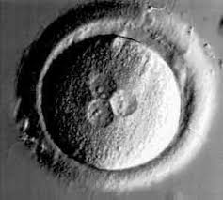
Frá kynslóð til kynslóðar 4.2

Slide 22
Frá kynslóð til kynslóðar 4.2

Slide 23
Frá kynslóð til kynslóðar 4.2
Í líkama karls er eitt litningaparið öðruvísi en hin: þ.e. Xy-litningur
Í líkama konu er kynlitningurinn XX-litningur
X og Y litningar kallast kynlitningar.
Y-litningur inniheldur gen sem ákvarða að einstaklingurinn verður drengur
X-litningar eru bæði í konum og körlum, en kona (stúlka) er með kyn

Slide 24
Frá kynslóð til kynslóðar 4.2

Slide 25
Frá kynslóð til kynslóðar 4.2

Slide 26
Frá kynslóð til kynslóðar 4.2
Helmingur sáðfruma hefur Y-litning og hinn helmingurinn hefur X-litning
Allar eggfrumur hafa einn x_litning

Slide 27
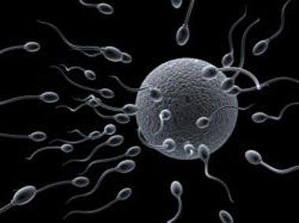
Frá kynslóð til kynslóðar 4.2
Tvíeggja tvíburar: Tvö egg og tvær sáðfrumur
Eineggja tvíburar: Eitt egg og ein sáðfruma – skiptir sér síðan í tvær eins frumur

Slide 28
Frá kynslóð til kynslóðar 4.2

Slide 29
Lögmál erfðanna – 4.3
Hvert barn erfir gen foreldra sinna
Genin eru ekki öll ríkjandi, þ.e. Sjást ekki endilega
Stundum koma einhver gen í ljós við tilteknar aðstæður
Stundum koma einhver gen í ljós í næsta ættlið eða þar næsta ættlið…
Við erfum ýmislegt sem við vitum kannski aldrei um

Slide 30
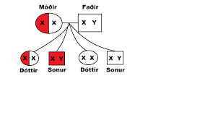
Lögmál erfðanna – 4.3

Slide 31
Lögmál erfðanna – 4.3
Genin eru í pörum og hver gen nefnist genasamsæta.
Sum gen virðast alltaf vera ríkjandi, þ.e. Þau virðast alltaf sjást t.d. Í útliti eða öðru.
Önnur gen eru víkjandi og erfast ekki nema þau komi frá báðum foreldrum.
Þarna er t.d. Um útlit, einkenni, afrfgenga sjúkdóma, skapgerðareinkenni……

Slide 32
Lögmál erfðanna

Slide 33
Lögmál erfðanna – 4.3
Arfhreinn: Ef einstaklingur hefur tvö ríkjandi gen eða tvö víkjandi gen
Arfblendinn: Ef einstaklingur hefur eitt ríkjandi gen og eitt víkjandi gen

Slide 34
Lögmál erfðanna – 4.3

Slide 35
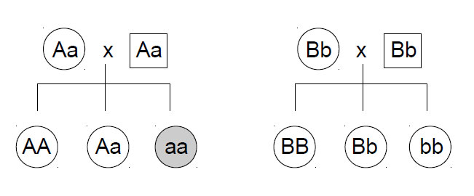
Lögmál erfðanna – 4.3
Ef báðir foreldrar hafa eitt ríkjandi gen og annað víkjandi gen, getur víkjandi genið komið fram hjá þeirra börnum

Slide 36
Lögmál erfðanna – 4.3
Fyrstu vísindalegu tilraunir sem vitað er um í sambandi við víkjandi og ríkjandi gen var framkvæmd af Mendels á 19. öld
Hann notaði ertuplöntur (baunaplöntur) til að framkvæma tilraunirnar
Hann uppgötvaði að við frjóvgun færu upplýsingar á milli tveggja plantna (tveggja einstaklinga) og gætu erfst frá kynslóð til kynslóðar.

Slide 37
Lögmál erfðanna – 4.3

Slide 38
Lögmál erfðanna – 4.3

Slide 39
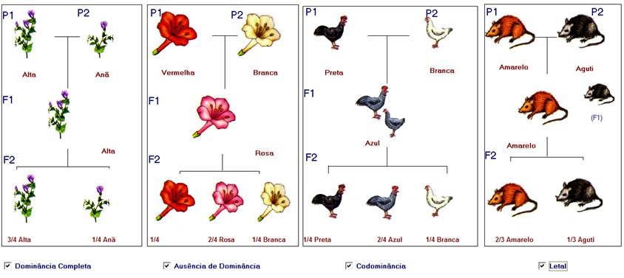
Lögmál erfðanna – 4.3
Þegar mörg gen ráða erfðum, er erfitt að sjá fyrirfram hvaða eiginleikar koma fram hjá nýjum einstaklingi.

Slide 40
Erfðagallar 4.4
Litningagallar geta komið fram, það er galli í kynfrumum sem veldur því.
Afleiðingar geta verið fósturlát, þroskahömlun, eða alls kyns fötlun
Algengasti gallinn er heilkenni downs. Þar eru 47 litningar í frumum í stað 46
Munar eingöngu um einn litning

Slide 41
Erfðagallar 4.4

Slide 42
Erfðagallar 4.4
Stökkbreyting í DNA sameind getur einnig gerst
Orsakir geta verið: geislun, sérvirk efni, sólargeislar eða annað sem skaða DNA sameindir
Stundum verða stökkbreytingar til þess að frumur geta ekki hætt að skipta sér, t.d. Krabbamein eða annað
Stökkbreytingar eru alltaf skaðlegar

Slide 43
Erfðagallar 4.4

Slide 44
Erfðagallar 4.4

Slide 45
Erfðagallar 4.4

Slide 46
Erfðagallar 4.4
Sumar stökkbreytingar bera með sér góðan eða heppilegan eiginleika, sem gerist þó á löngum tíma.

Slide 47
Erfðagallar 4.4
Erfðasjúkdómar stafa af gölluðum genum.
Gallað víkjandi gen, þá eru foreldrarnir heilbrigðir en bera genið með sér, sem getur svo komið fram í barni þeirra
Gallað ríkjandi gen, þá eru foreldrarnir, báðir eða annað með sjúkdóm sem kemur alltaf fram

Slide 48
Erfðagallar 4.4
Sumir erfðasjúkdómar eru vegna galla í kynlitningum: t.d. Dreyrasýki
Þetta gallaða gen er bara í X –litningunum.
Konur hafa tvo x-litninga og karlar hafa einn x-litning.
Það er því líklegra að að dreyrasýki komi bara fram hjá drengjum
Þetta kallast kyntengdar erfðir

Slide 49
Erfðagallar 4.4

Slide 50
Erfðagallar 4.4
Gallar í kynlitningum
Litblinda stafar af stökkbreytingu í x-litningi
Það er þá erfitt að greina sundur grænt og rautt
Karlar eru oftar litblindir en konur.

Slide 51
Erfðagallar 4.4

Slide 52
Erfðagallar 4.4

Slide 53
Erfðagallar 4.4
Erfðir og umhverfi
Samspil gena og umhverfis
Þar er dæmi um sykursýki 1
Þar er talið að mataræði skipti líka máli, ekki bara erfðir
Ofnæmi er einnig dæmi um slíkt

Slide 54
Erfðagallar 4.4

